Slide 1
Pickova věta
Vojtěch Lanz

Slide 2
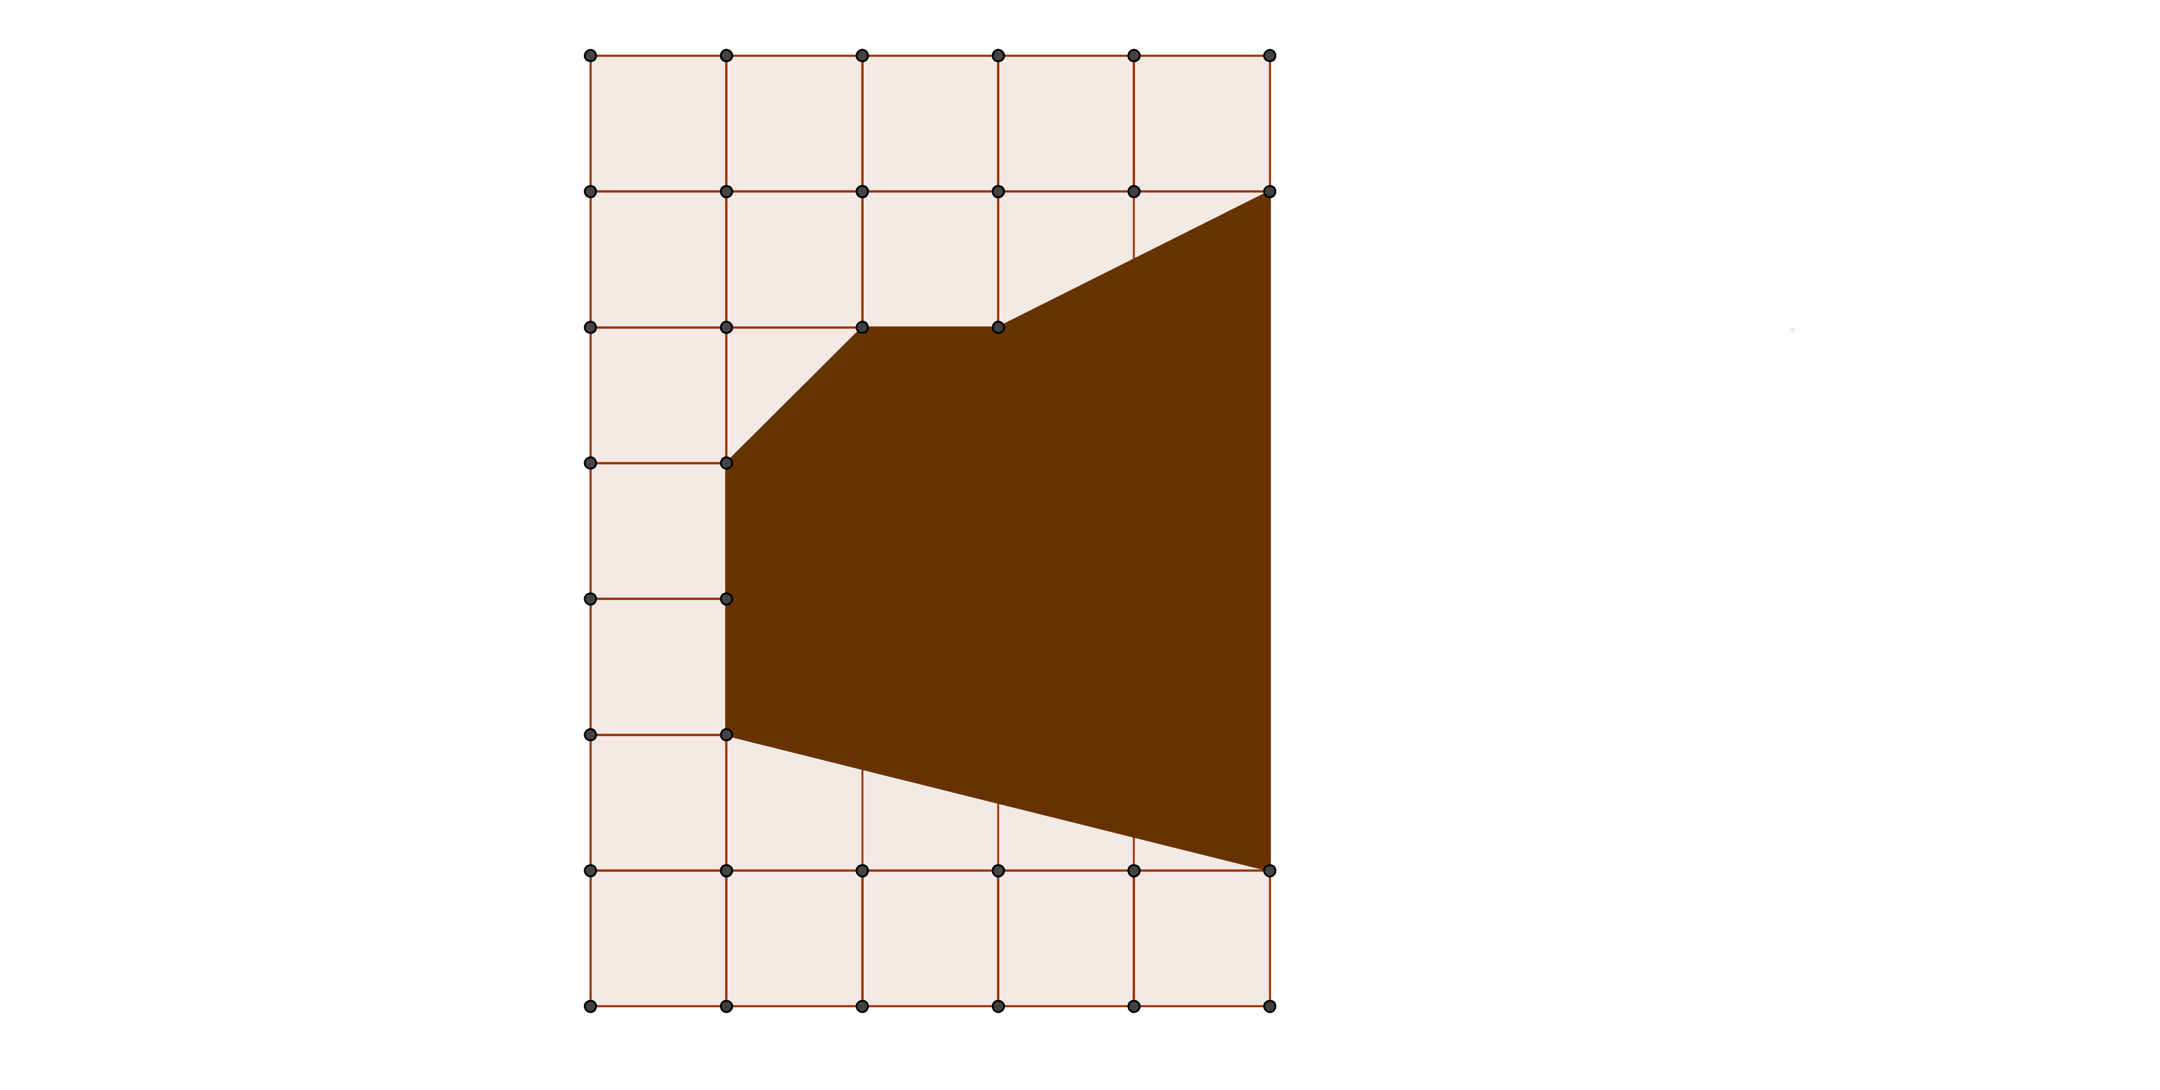
Příklad:
Rozměry části zahrady: 7x5 dm
Rozměry jedné dlaždice: 1x1dm
Určete obsah plochy s hlínou.

Slide 3
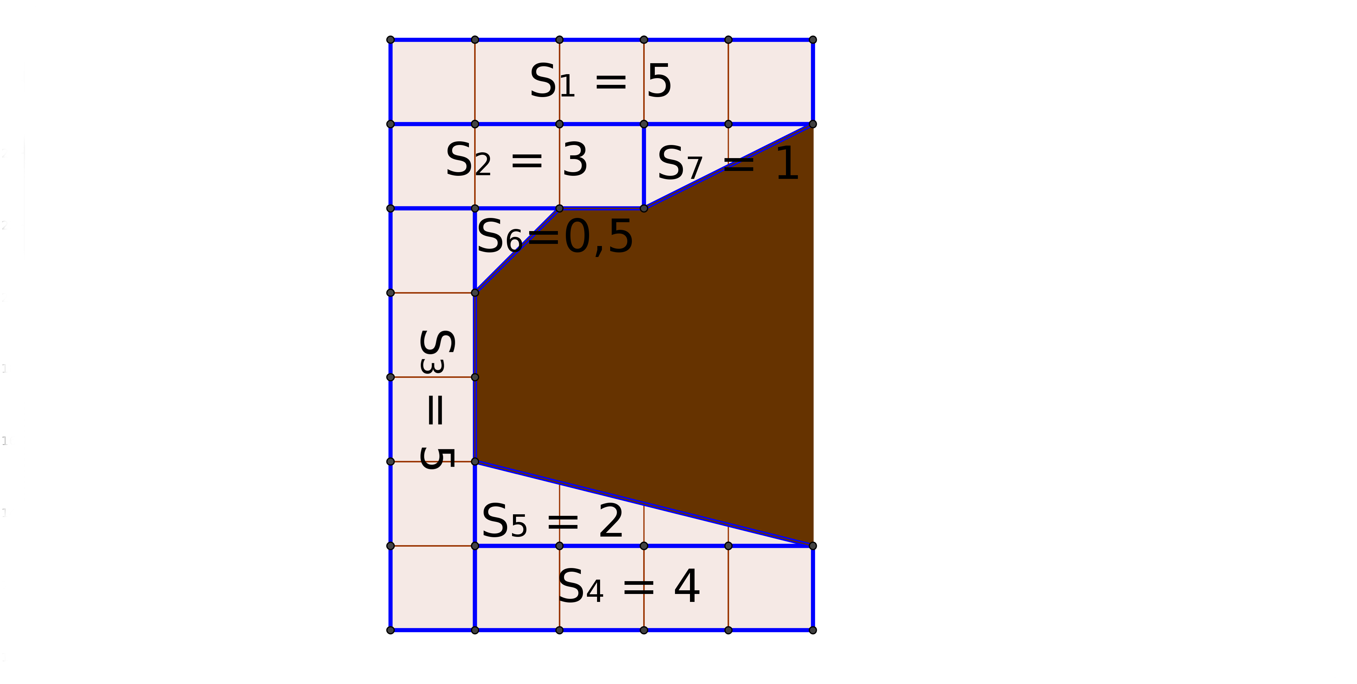
Řešení:
S_{z} ...... obsah celé části zahrady
S_{d} ...... obsah části s dalždicemi
S_{h} ...... část zahrady s hlínou
S_{z} = 5x7 = 35 dm²
S_{d} = S₁ + S₂ + ... + S₇ = 20,5 dm²
S_{h} = S_{z}-S_{d} = 14,5 dm²

Slide 4
Pickova věta:
S = I + B/2 - 1
I .............. počet vnitřních mřížových bodů
B ............. počet mřížových bodů na obvodu

Slide 5
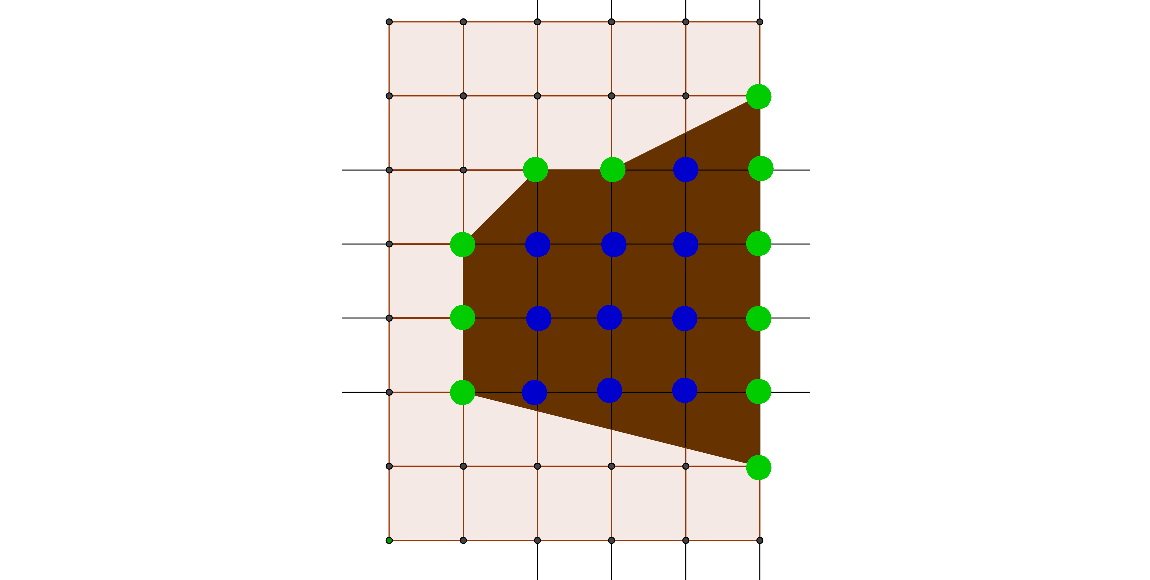
Řešení využití vzorce:
I = 10
B = 11
------------------------------------
S = I + B/2 – 1
S = 10 + 11/2 – 1 = 14,5 dm²

Slide 6
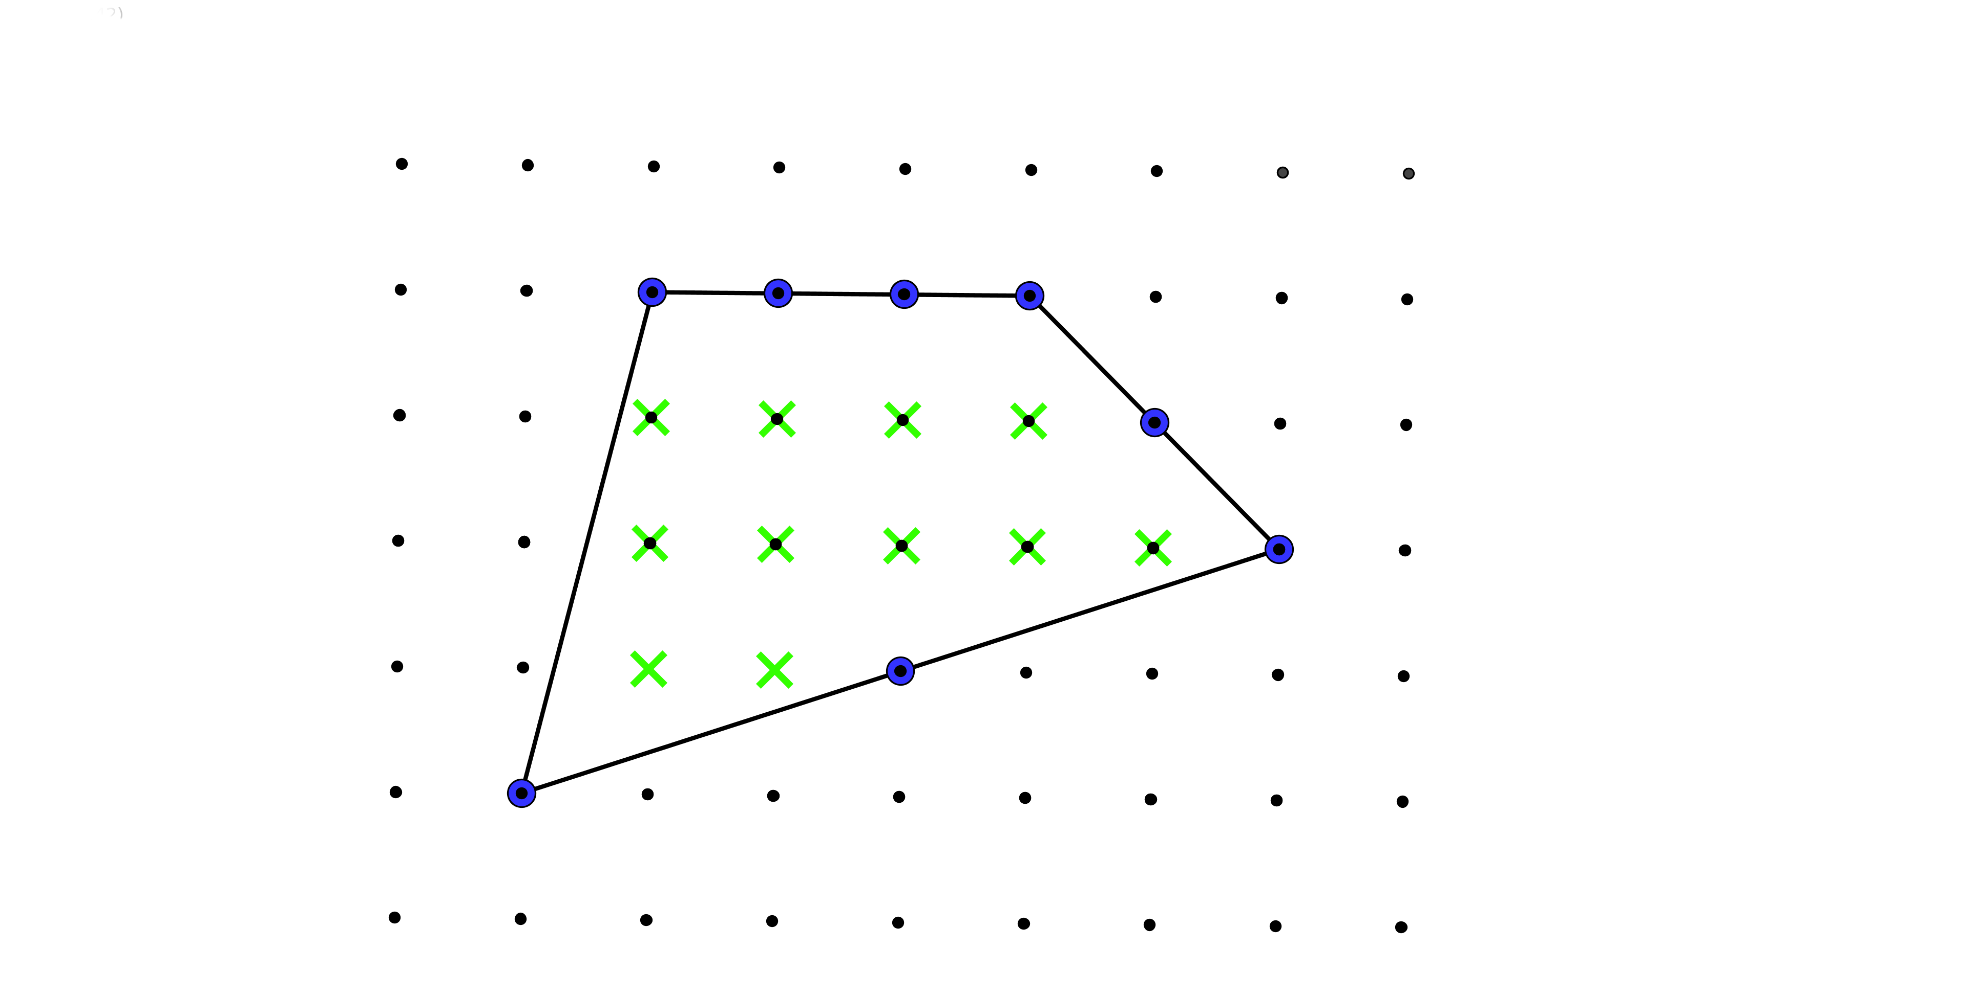
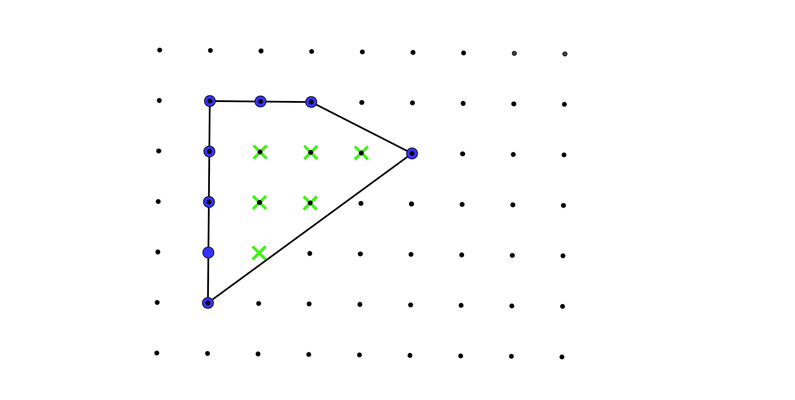
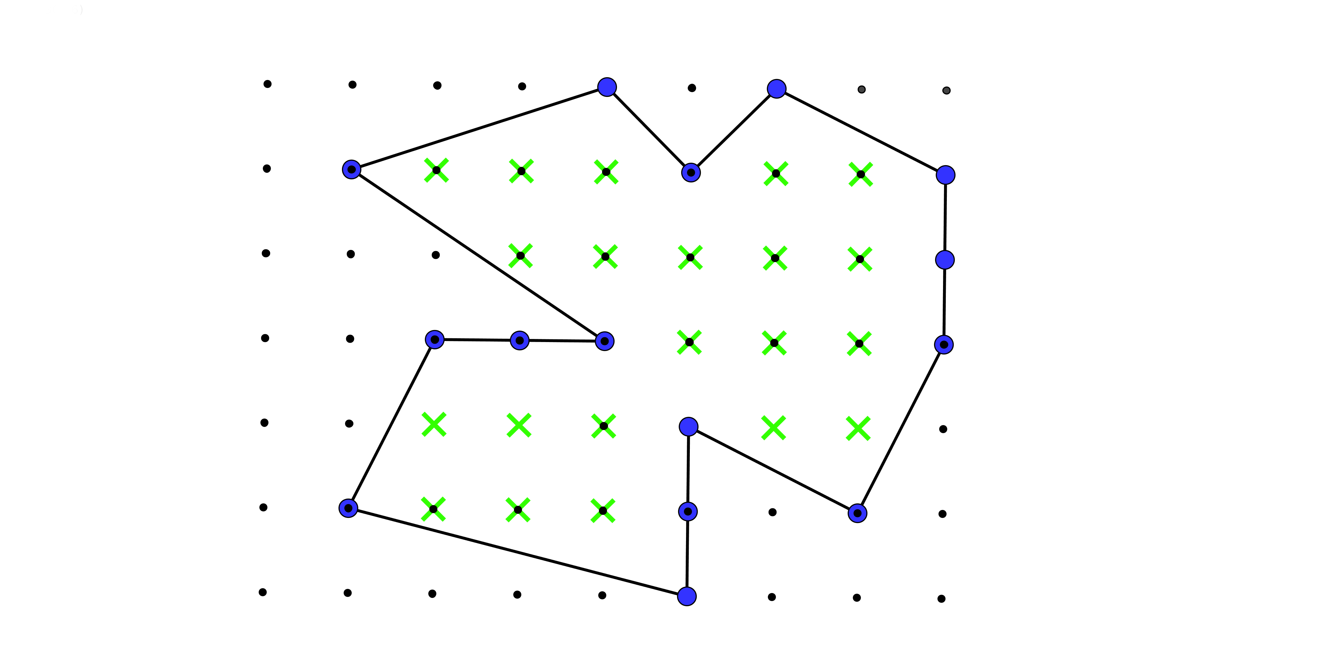
Pár příkladů:

Slide 7
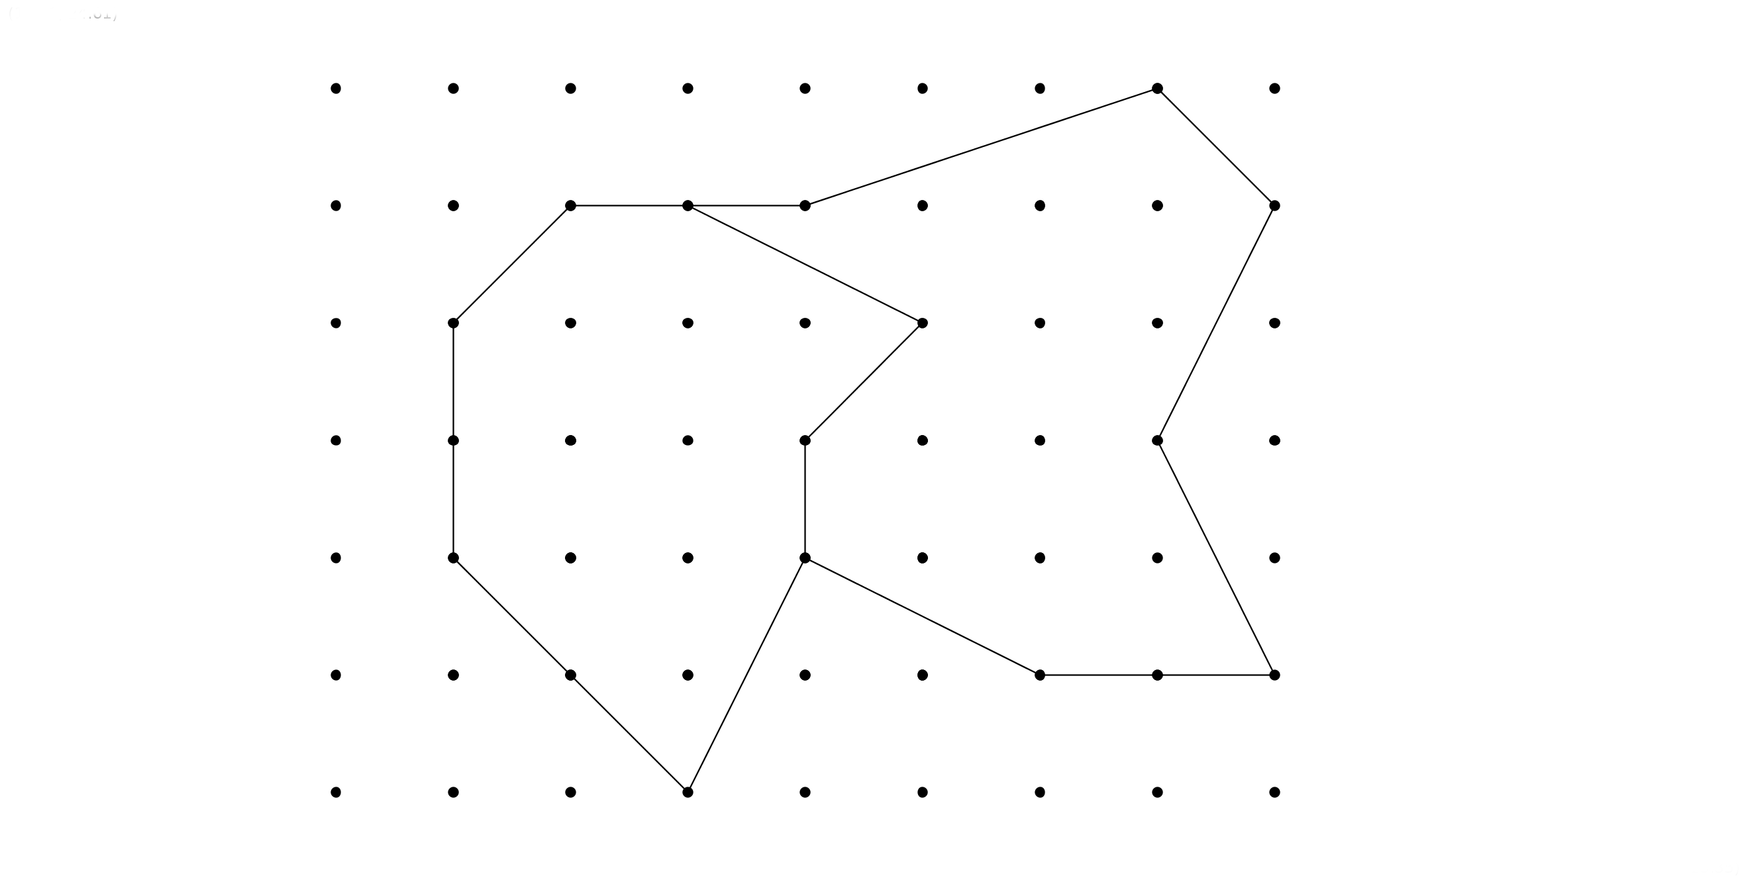
Důkaz:
I= I_{L}+I_{P}+k
B= B_{L}+B_{P} – 2 k – 2
S=I +B /2 -1 = (I_{L} + B_{L} /2 – 1) + (I_{P} + B_{P} /2 – 1)

Slide 8
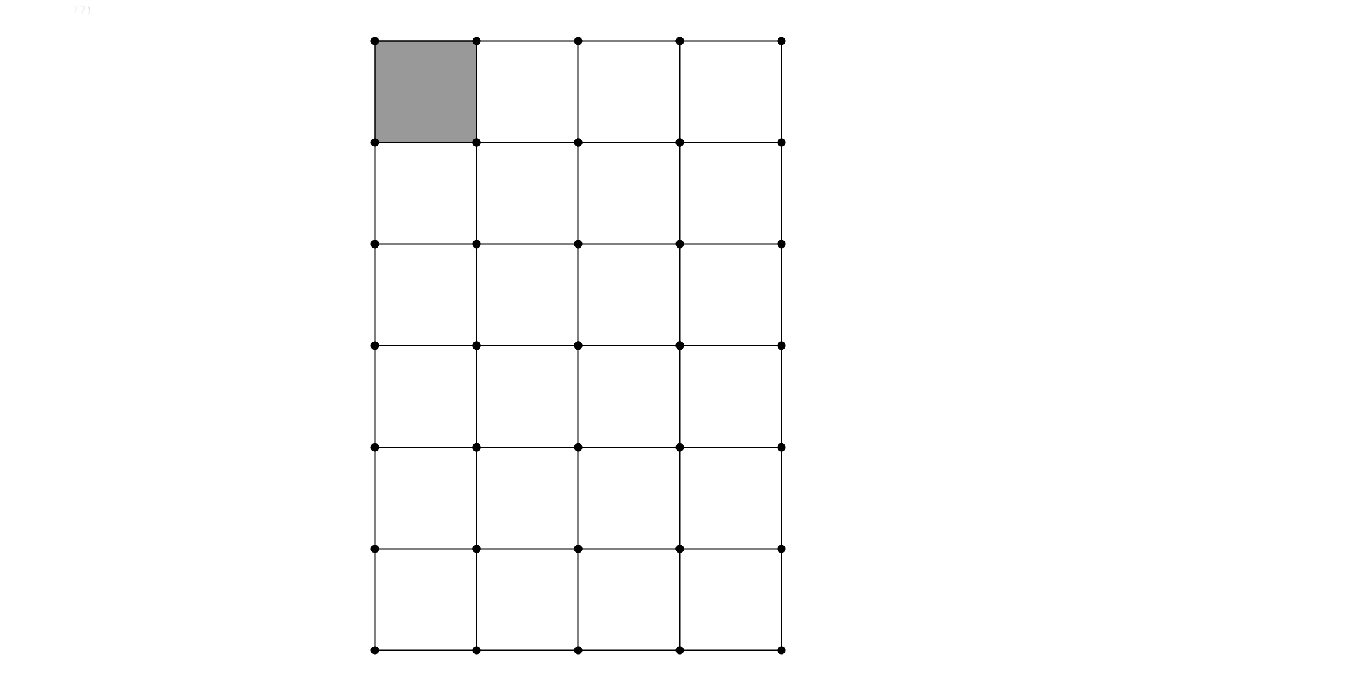
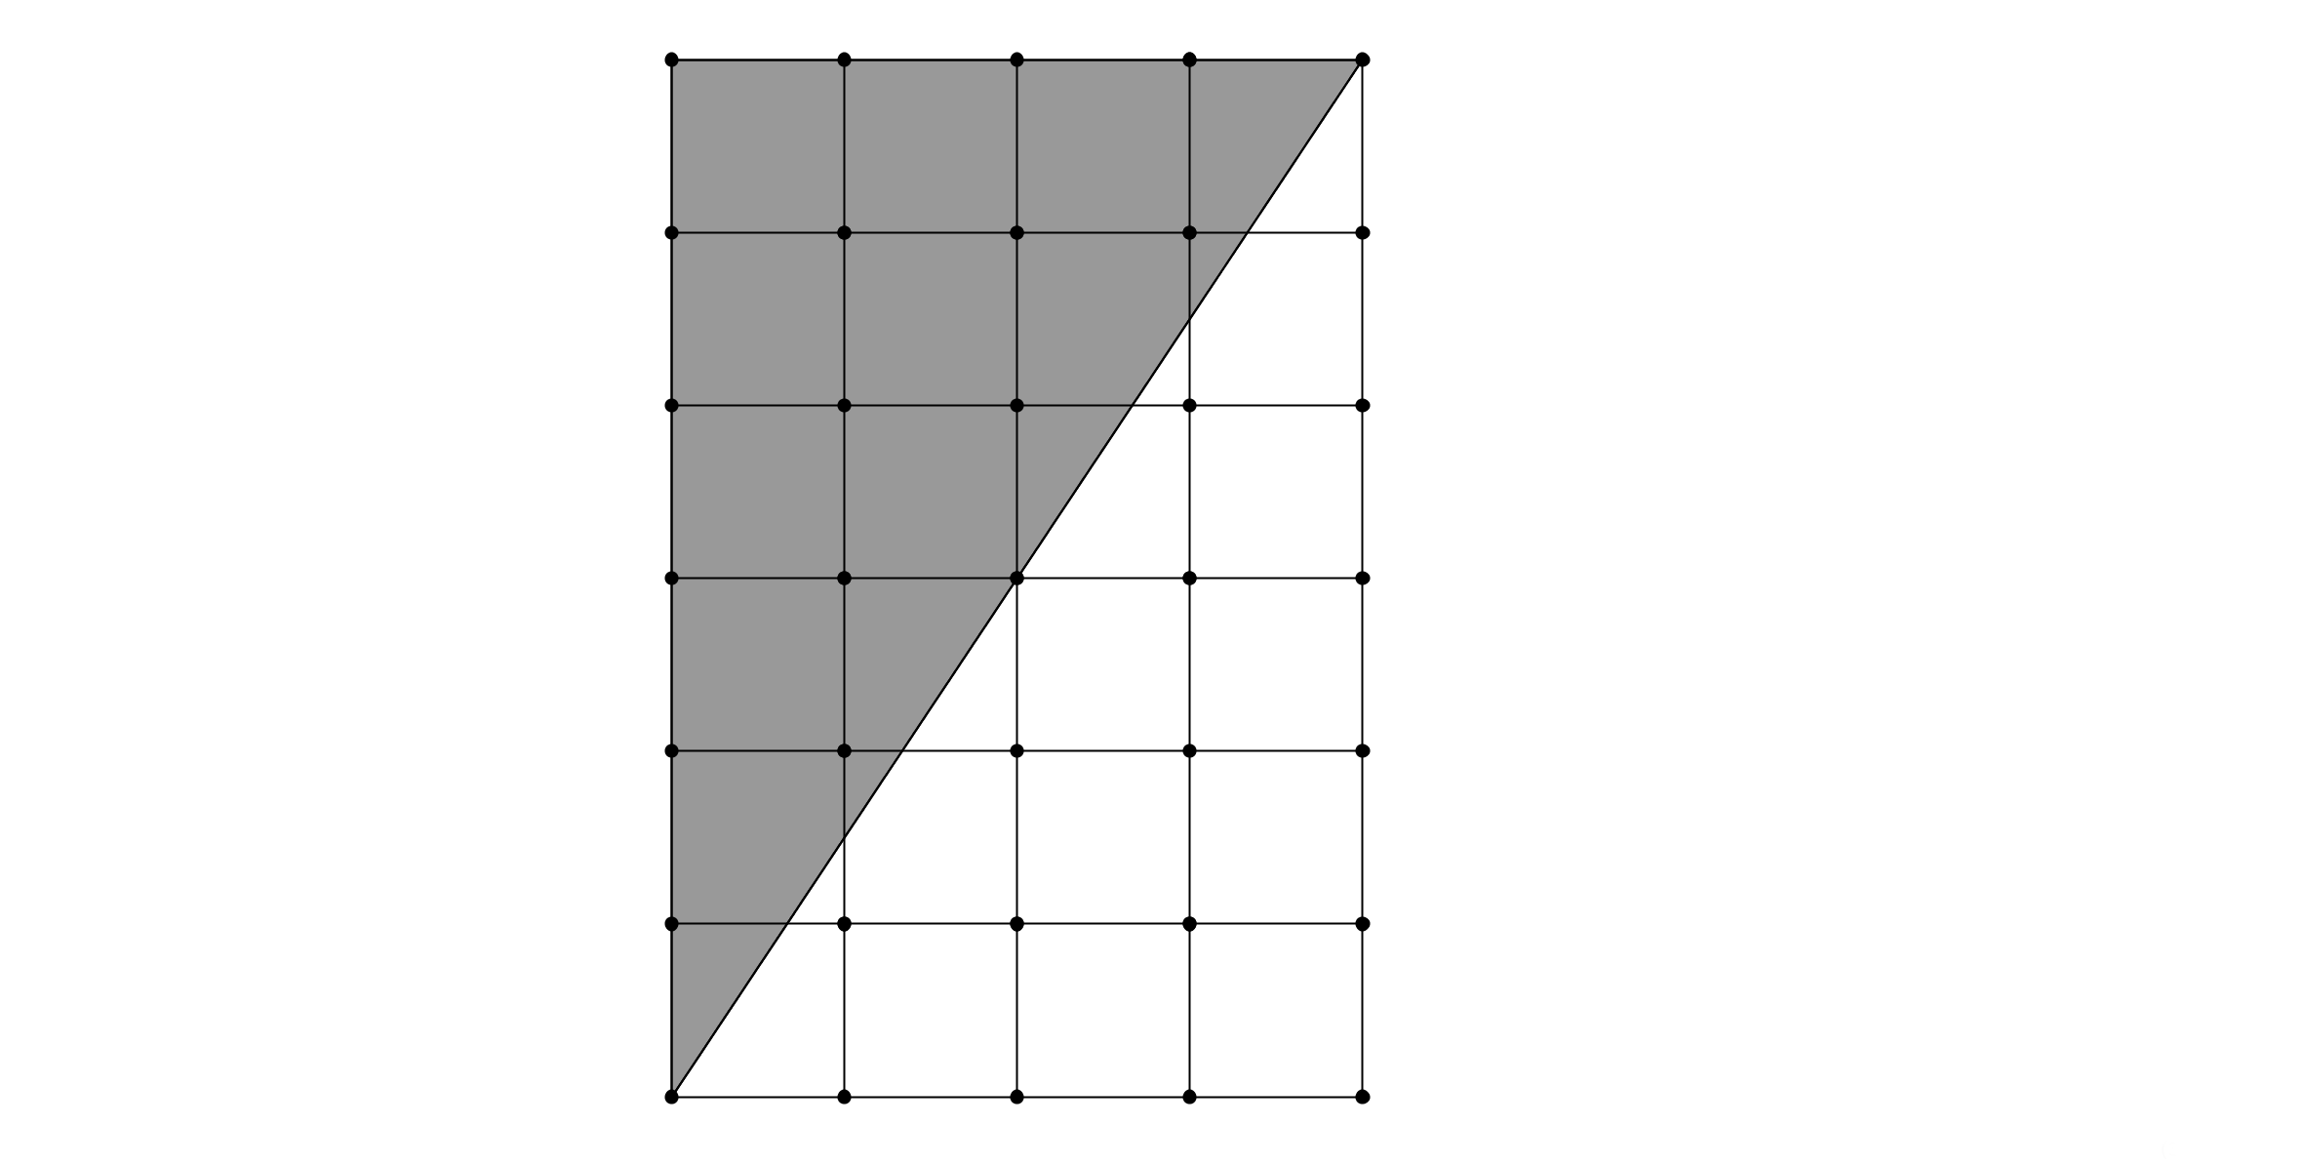
Důkaz:

Slide 9
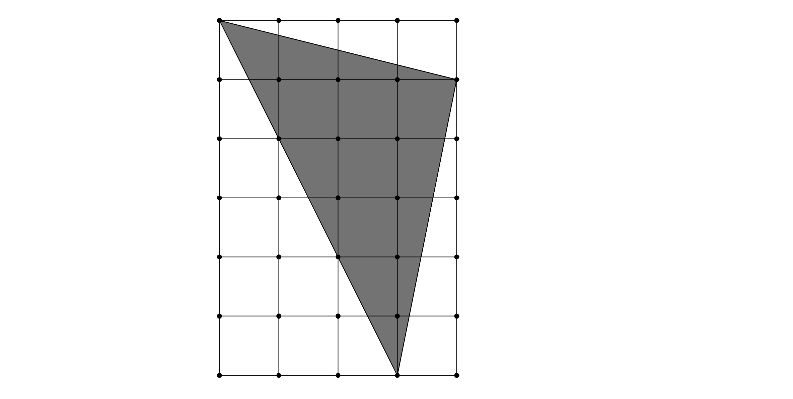
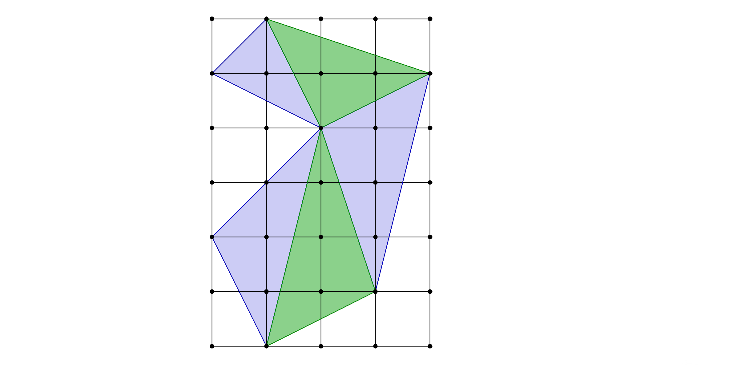
Důkaz:

Slide 10
Zdroje:
[1] Sýkora, M.; Pick v německém lesíkuI, Sborník MKS 2014
[2] Ball, K.; Strange Curves, Counting Rabbits and Other Mathematical Explorations, Princeton University Press, 2003

